Slide 1

Análise de Impacto Financeiro de Erros em Movimentações de Estoque
Estudo baseado em dados simulados

Slide 2
Integrantes
Arthur Bobadilla Franchi | RM 555056
Arthur Albuquerque Menezes | RM 562950
Caio Rasuck Barbosa | RM 93645
Jorge Luiz Silva Santos | RM 554418
Luan Orlandelli Ramos | RM 554747

Slide 3

01
Introdução

Slide 4
Gestão eficiente de estoques
A gestão eficiente de estoques é essencial para o equilíbrio financeiro de qualquer operação.
Neste estudo, simulamos o impacto financeiro causado por erros nas quantidades de saída do estoque, analisando como pequenas variações podem se acumular e gerar prejuízos significativos ao longo do tempo.

Slide 5

02
Base de Dados

Slide 6
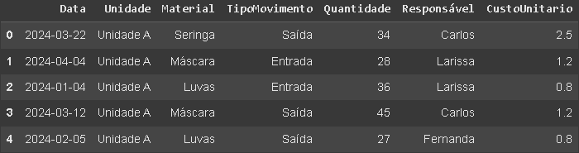
Como criamos ?
A análise foi realizada com base em uma base de dados simulada, contendo registros de movimentações de estoque.
Foram consideradas exclusivamente as movimentações de saída, pois são elas que geram impacto direto nos custos.
Cada registro inclui informações como: Data da movimentação, Unidade de origem, Material movimentado e Quantidade e custo unitário.

Slide 7

03
Cálculo do Z-Score e IQR

Slide 8
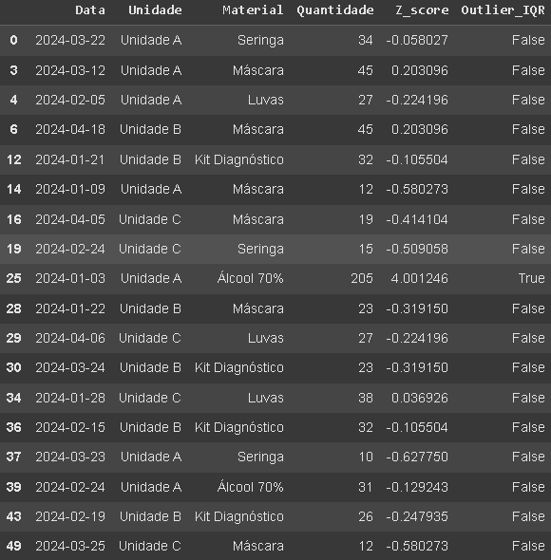
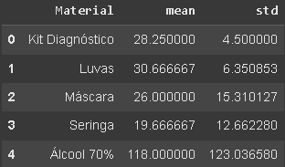
Detecção de Comportamentos Atípicos
Para garantir a integridade da análise, identificamos valores fora do padrão nas quantidades de saída dos materiais. Utilizamos dois métodos estatísticos: Z-Score e IQR
Valores fora do padrão
Desvio padrão

Slide 9
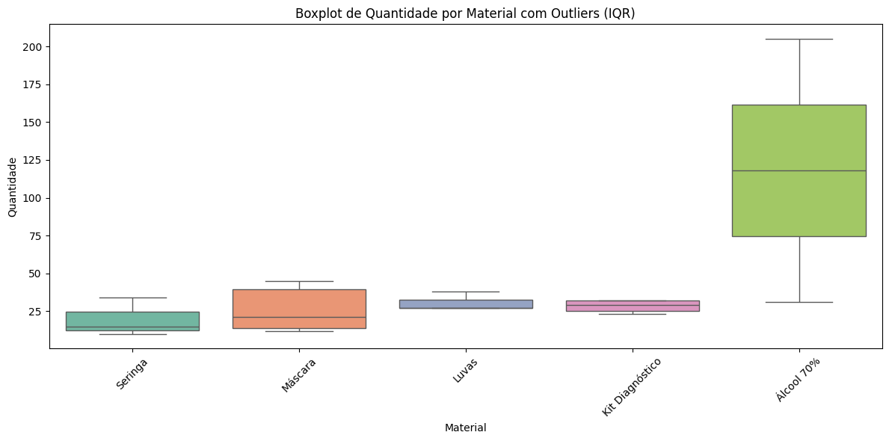
Gráfico da variação IQR

Slide 10

04
Cálculo do Impacto Financeiro

Slide 11
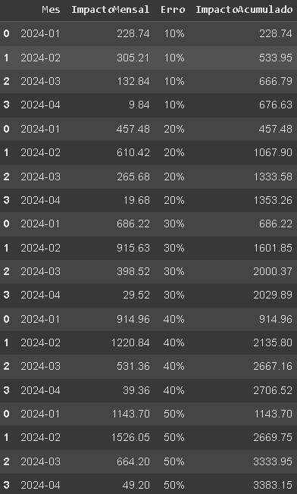
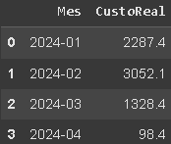
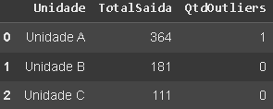
Metodologia de Cálculo do Impacto Financeiro
Para avaliar o risco de erros operacionais nas saídas de materiais, realizamos simulações aplicando desvios de 10% a 50% sobre as quantidades registradas.
Impacto Acumulado
Custo Mensal
Total de saídas

Slide 12
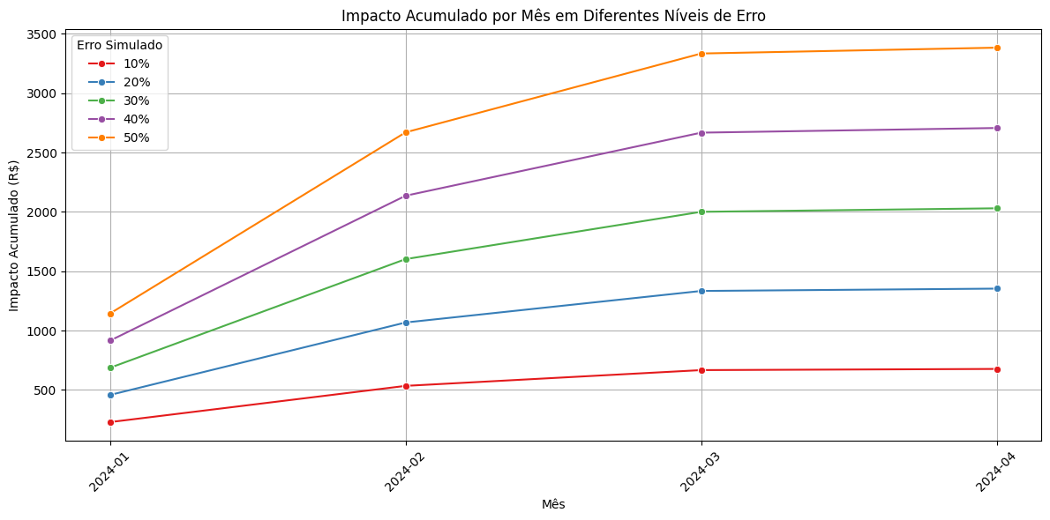
Gráfico do Impacto Financeiro Acumulado

Slide 13
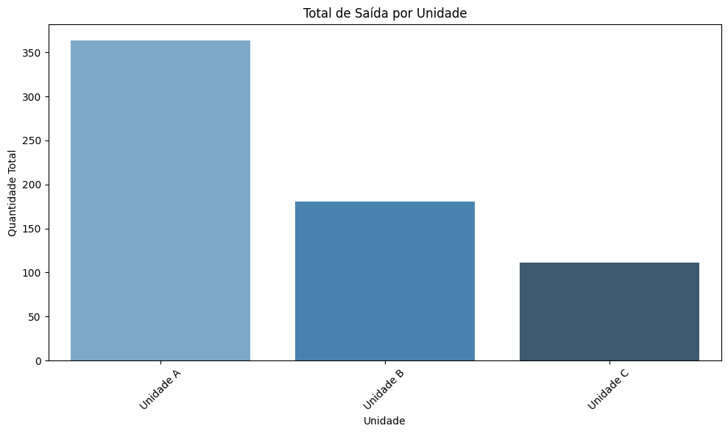
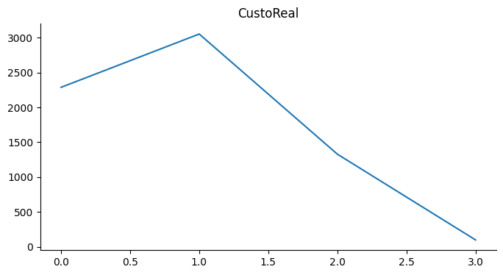
Gráficos de Saída e Custo Mensal
Total de Sáida
Custo Real Mensal

Slide 14

05
Resumo das Análises Realizadas

Slide 15
Visão Geral da Análise de Dados
Custo Mensal Real
Simulação de Erros
Outliers e Z-score
Identificamos variações de gastos ao longo dos meses, possibilitando comparações temporais.
Projetamos diferentes cenários de erro nas quantidades registradas e calculamos seu impacto acumulado nos custos.
Detectamos movimentações atípicas que poderiam indicar erros de registro ou casos fora do padrão.
Estatísticas por Material
Avaliamos a média e o desvio padrão de saída por item, apoiando o controle de estoque.

Slide 16

06
Conclusão

Slide 17
Conclusões da Análise de Movimentações e Custos
A análise de outliers com base no Z-score e no método IQR identificou movimentações fora do padrão, possivelmente decorrentes de erros de digitação ou falhas operacionais.
Foi possível verificar que pequenas falhas recorrentes podem resultar em grandes prejuízos ao longo do tempo, especialmente quando não há mecanismos de correção ou monitoramento em tempo real.
A simulação de erros de 10% a 50% nas quantidades movimentadas evidenciou impactos acumulados expressivos no custo total, reforçando a necessidade de precisão nos registros.
A dispersão no consumo de alguns materiais também foi evidenciada por altos desvios padrão, apontando para inconsistências na demanda ou má gestão de estoque.
A análise permitiu não só identificar os erros já ocorridos, mas também prever cenários de risco com base em variações realistas.

Slide 18
Obrigado !

